Slide 1



Repousser les limites de l’informatique ubiquitaire par l’utilisation des smartphones
Soutenance de thèse présentée par :
Kevin JIOKENG
Le 06/01/2022 devant le jury composé de :
Nathalie MITTON | Directrice de Recherche, INRIA Lille | Rapporteure
Nicolas MONTAVONT | Professeur, IMT Atlantique | Rapporteur
Isabelle GUERIN LASSOUS | Professeure des Universités, Université Lyon 1 | Examinatrice
Andrzej DUDA | Professeur des Universités, Grenoble INP | Examinateur
Vania CONAN | Directeur du Laboratoire Réseau, Thales SIX | Examinateur
Gentian JAKLLARI | Professeur des Universités, Toulouse INP | Directeur
André-Luc BEYLOT | Professeur des Universités, Toulouse INP | Co-directeur

Slide 2
Contexte
Mark Weiser : vision d’un monde connecté et intelligent
Equipements informatiques intégrés dans l’environnement
De façon transparente
Services partout où nous nous trouvons
1991
“
Specialized elements of hardware and software, connected by wires, radio waves and infrared, will be so ubiquitous that no one will notice their presence.
Notes:
(>22M in 2030)

Slide 3
Contexte
Mark Weiser : vision d’un monde connecté et intelligent
1991
Années 2010
Vers cette vision : ère de l’informatique ubiquitaire
Environnements connectés, réseaux performants, capteurs, etc.
Petits équipements qui accompagnent l’utilisateur partout : téléphones intelligents, tablettes, montres et bracelets connectés, etc.
Notes:
(>22M in 2030)

Slide 4
Contexte
Informatique ubiquitaire : deux approches
Approche “intergiciels” : interfaces de communication entre services, auto-configuration, etc.
Approche “systèmes” : construction de ces services
Usage de différents capteurs, réseaux sans fils, équipements connectés, etc.

Slide 5
Contexte
Le smartphone, standard de fait
67% de possession au monde
91,5% d’utilisateurs d’internet
Puissance de calcul
+
Capacités de communication
_____________
Toujours avec nous
Fonctions similaires à celles d’un ordinateur
M. Spoonauer. « Digital Report 2021: les dernières données de notre état des lieux du digital dans le monde. » (jan. 2021), adresse: https://wearesocial.com/fr/blog/2021/01/digital-report-2021-les-dernieres-donnees-de-notre- etat-des-lieux-du-digital-dans-le-monde

Slide 6
Contexte
Fonctions similaires à celles d’un ordinateur
Puissance de calcul
+
Capacités de communication
+
_____________
Toujours avec nous
Et en plus, de nouveaux services :
Santé : suivi des constantes vitales, diagnostic de maladies, etc.
Localisation et navigation
Interaction homme-machine : détection des gestes, des activités, etc.
Sécurité mobile : biométrie
Capteurs
Contraintes importantes en termes de conditions d’utilisation, déploiement infrastructurel ou précision limitée

Slide 7
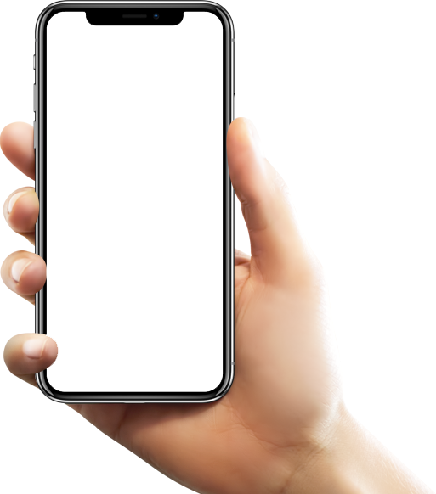
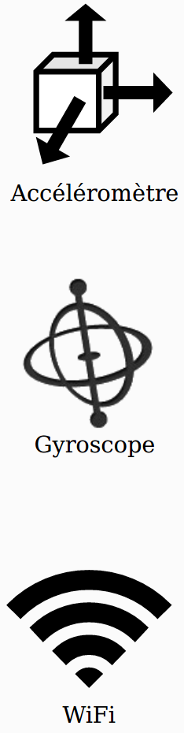
Contexte
Condition d’utilisation la plus simple : celle d’un téléphone simplement tenu dans la main
Objectif : proposer à l’utilisateur de nouveaux services dans cette condition d’utilisation
Facilité d’utilisation
Aucune infrastructure dédiée
Traitements en local (vie privée)

Slide 8

Scénario étudié
Système de monitoring de la santé (fréquence cardiaque)
Le corps entier bouge au rythme de l’activité cardiaque
Les capteurs de mouvement des téléphones sont suffisamment précis
Construction de HandRate, notre système

Slide 9

Scénario étudié
2. Système d’authentification biométrique fondée sur l’activité cardiaque
Le signal cardiaque mesuré dans la main présente des spécificités propres à la personne considérée
Construction de HoldPass, notre système d’authentification biométrique
But : pallier les faiblesses des modalités biométriques actuelles

Slide 10

Scénario étudié
3. Système de localisation en intérieur exploitant les récentes avancées du standard WiFi
Protocole FTM (Fine Time Measurement) : calcul de distance entre deux équipements
Etude des performances avec cette norme
Construction de FUSIC, notre solution pour maintenir une localisation précise

Slide 11
Méthodologie
Démarche expérimentale
Validation des hypothèses
Conception des solutions
Evaluation finale

Slide 12
Plan
Introduction : contexte et contributions
HandRate : surveillance de la fréquence cardiaque
HoldPass : authentification biométrique fondée sur l’activité cardiaque
FUSIC : localisation en intérieur avec le standard WiFi-FTM
Conclusion et perspectives

Slide 13
Plan
Introduction : contexte et contributions
HandRate : surveillance de la fréquence cardiaque avec téléphone dans la main
FUSIC : localisation en intérieur avec le standard WiFi-FTM
Conclusion et perspectives

Slide 14
HandRate : positionnement
Santé : lutte contre les maladies cardiovasculaires
MCV : première cause de décès dans le monde
Prévention : plusieurs équipements médicaux (usage en hôpital puis à la maison)
Équipements connectés récemment
Approches existantes avec un smartphone
Ajout de capteurs spécialisés
-- Nécessite une modification du matériel
Utilisation de capteurs standards
Caméra pour observer le volume de sang et sa constitution (PPG)
Centrale inertielle avec téléphone sur poitrine ou nombril
-- Conditions d’utilisation et participation active de l’utilisateur

Slide 15
HandRate
Notre solution
Revenir à la vision de Mark Weiser : traitement transparent
Suivi de la fréquence cardiaque sans participation active de l’utilisateur
Capteur standard : accéléromètre
HandRate revisite la Balistocardiographie (BCG)
Mesure du mouvement du corps lors de l’activité cardiaque
Mouvement causé par les forces de recul (en particulier pendant la systole)

Slide 16
HandRate
Deux questions importantes
Est-il possible de mesurer le BCG dans la main avec un téléphone ordinaire du marché ? Main loin du coeur et sujette à des artéfacts de mouvements
---> Etude de faisabilité
Si oui, quel système pour calculer la fréquence cardiaque sur cette base ?
---> Construction du système
---> Evaluation des performances

Slide 17
Etude de faisabilité

Slide 18
BCG dans la main : est-ce possible ?
La réponse théorique
Les accéléromètres des smartphones sont capables de mesurer des mouvements très faibles
Valeur typique de la sensibilité : 2 x 10⁻³ m.s⁻²
Moyenne des pics dans notre jeu de données : 9 x 10⁻² m.s⁻²
Un ordre de grandeur supérieur au niveau de bruit des accéléromètres (2 x 10⁻² m.s⁻²)

Slide 19
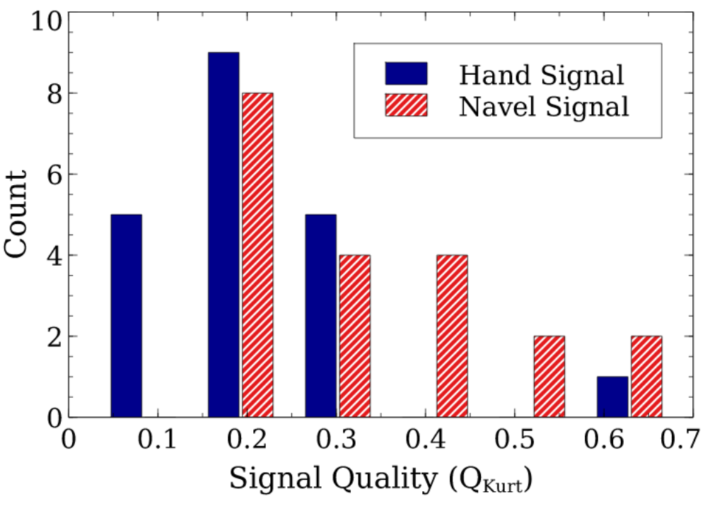
BCG dans la main : est-ce possible ?
Etude expérimentale
Collecte de plusieurs signaux : 30s par session de mesure
Dans la main VS au niveau du nombril (référence)
Analyse dans le domaine fréquentiel
Calcul de la qualité du signal : métrique Q_{kurt} [1] Plus c’est grand, meilleure est la qualité du signal
Signaux de qualité médiocre
Signaux de bonne qualité
[1] R. Mohamed and M. Youssef, “Heartsense: Ubiquitous Accurate Multi-Modal Fusion-based Heart Rate Estimation Using Smartphones” ACM IMWUT, 2017

Slide 20
BCG dans la main : opportunités et défis
Le signal BCG peut être mesuré dans la main avec l’accéléromètre d’un téléphone du marché
Mais ce signal peut être de mauvaise qualité, rendant le calcul de la fréquence cardiaque difficile

Slide 21
HandRate : notre système

Slide 22
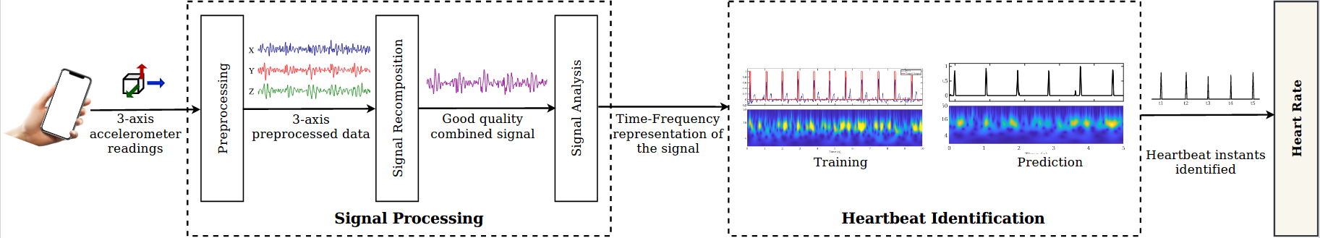
HandRate : notre système
Deux modules principaux
Traitement du signal
Identification des battements de coeur

Slide 23
Prétraitement
Objectif : supprimer les caractéristiques spécifiques au matériel et se focaliser sur la forme du signal
--> Dans la plage [-1, 1]
Filtrage des signaux trop faibles ou trop forts
Filtrage
Re-échantillonage
Normalisation
Débruitage
--> Fs = 100Hz
Réduction du bruit
Appliqué sur chacun des 3 axes indépendamment

Slide 24
Recomposition du signal
Problème : l’axe qui capture le mieux le signal dépend de la façon dont l’utilisateur tient le téléphone
Deux approches possibles :
Traiter (chacun des axes) + Combiner (les résultats)
Combiner (les axes) + Traiter (le signal 1D résultant)
Choix : Analyse en Composantes Principales
Projection du signal dans un nouveau référentiel indépendant de la façon de tenir le téléphone

Slide 25
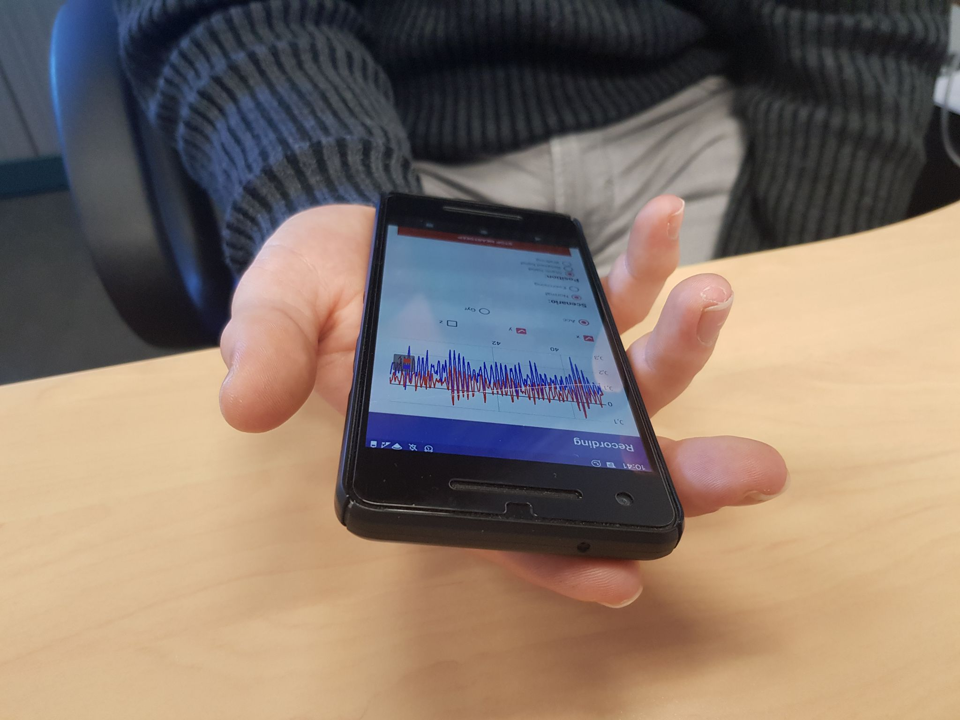
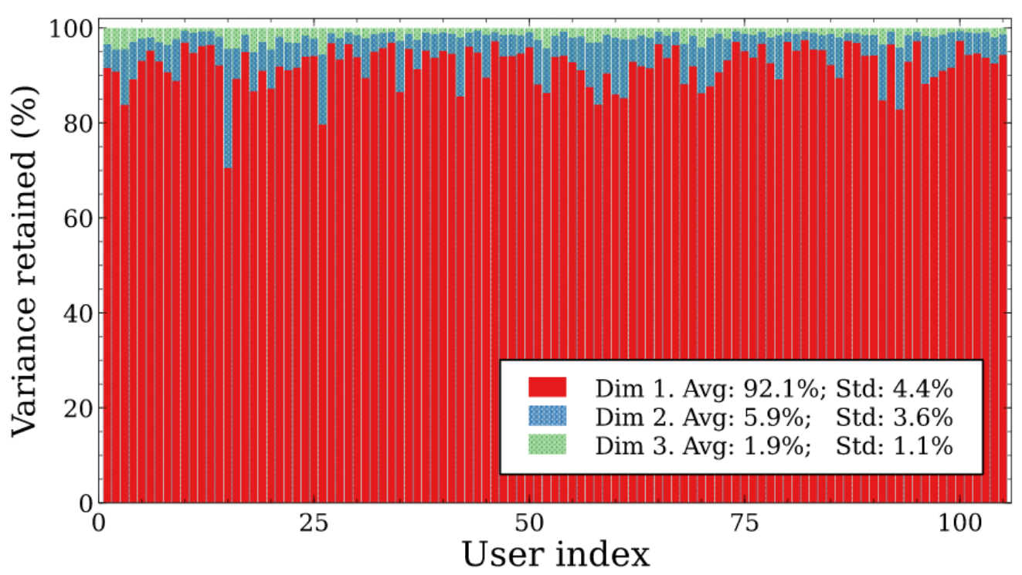
Recomposition du signal
Evaluation
105 volontaires
30s par volontaire
Application de l’ACP et calcul de la variance retenue sur chacune des dimensions
92.1% de variance retenue sur la première composante

Slide 26
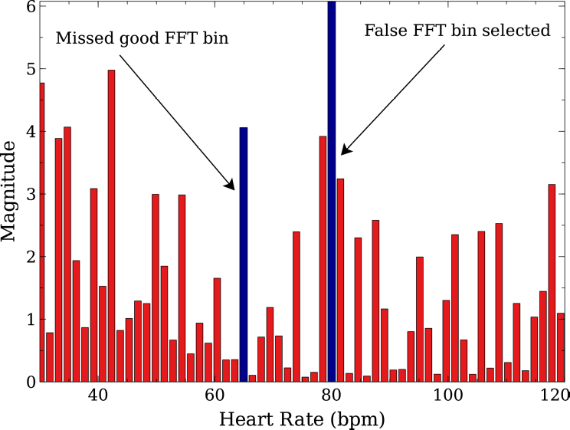
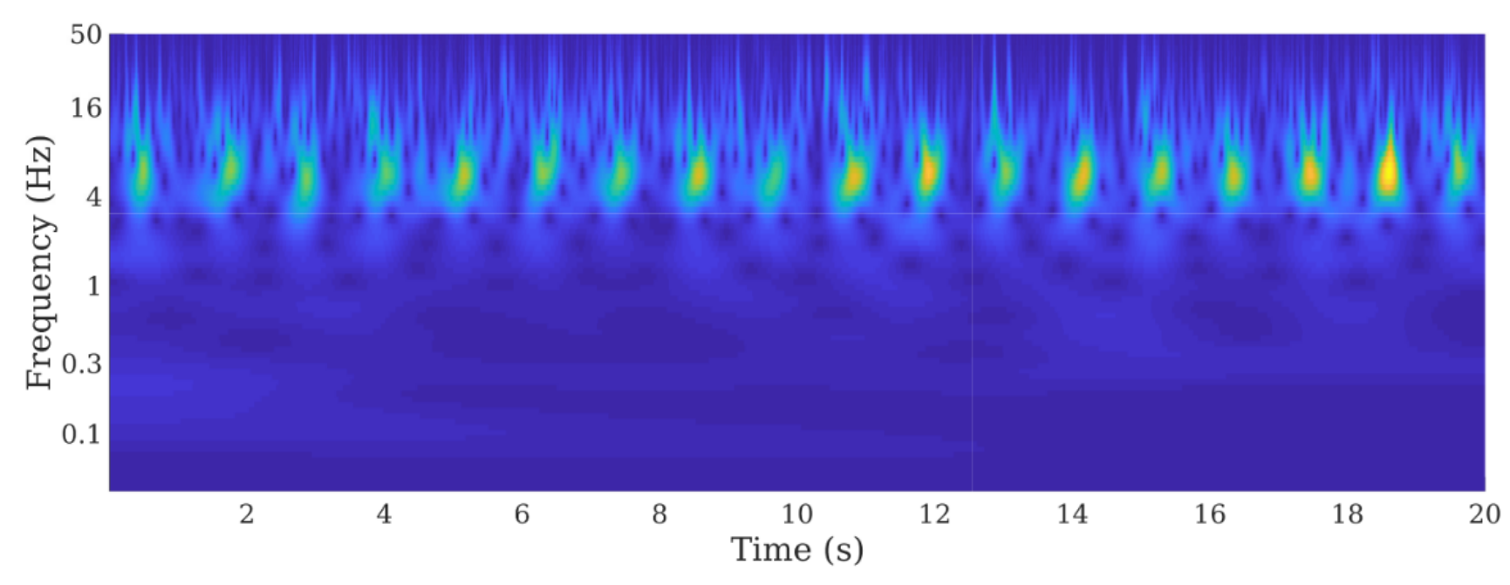
Analyse du signal
Options de traitement (du signal 1D) :
Purement dans le domaine temporel. Mais pics pas clairs
Purement dans le domaine fréquentiel
Approche temps-fréquence :
Spectrogramme (Short Time Fourier Transform)
Scalogramme (Continuous Wavelet Transform) : événements mieux localisés dans le temps

Slide 27
Identification des battements de coeur

Slide 28
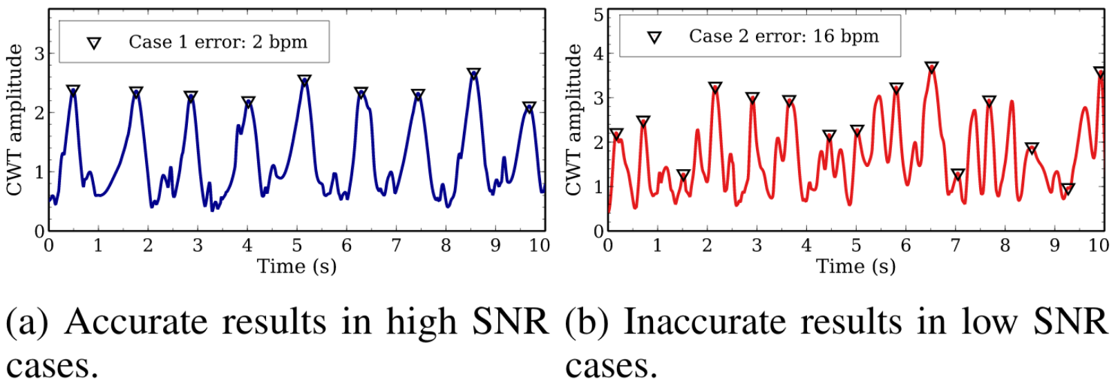
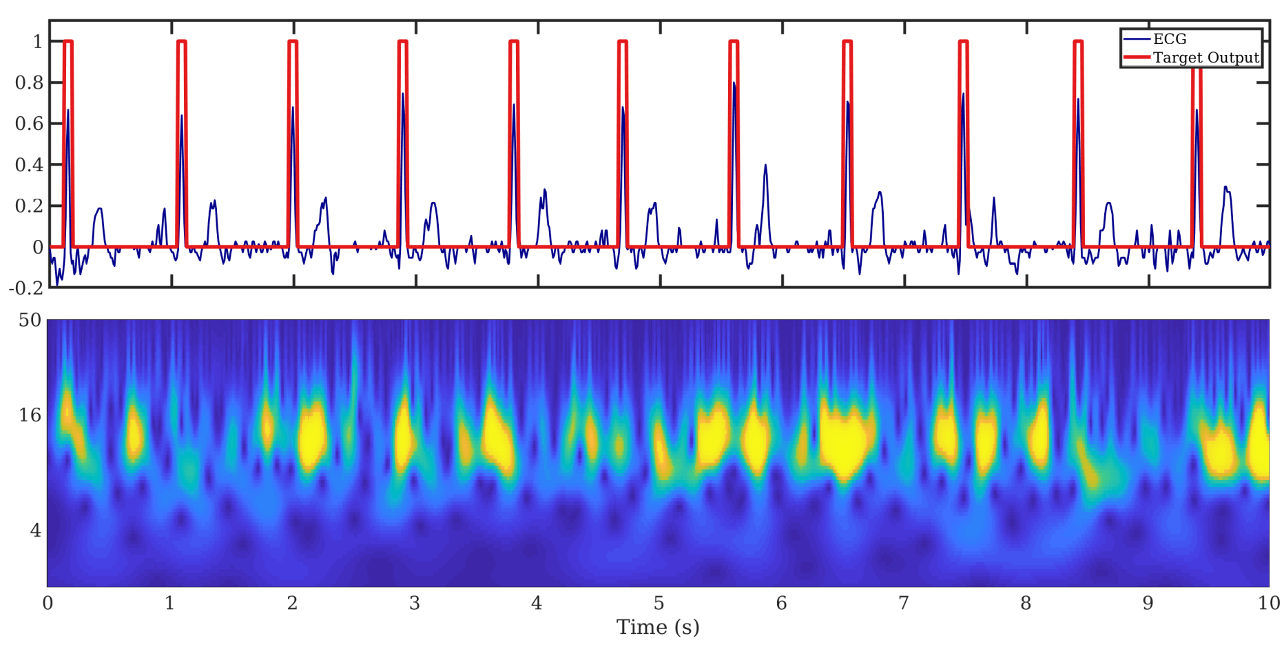
Identification des battements
Approche directe : “aplatir” le scalogramme en prenant la valeur maximale à chaque pas de temps
Résultats mitigés (qualité des données)
Réseau de neurones :
Modèle pour prédire l’instant des battements
Sur la base des données ECG mesurées au même moment

Slide 29
Identification des battements
Objectifs dans la conception du réseau de neurones :
Identifier avec précision les battements de cœur
Etre léger pour fonctionner sur des téléphones du marché

Slide 30
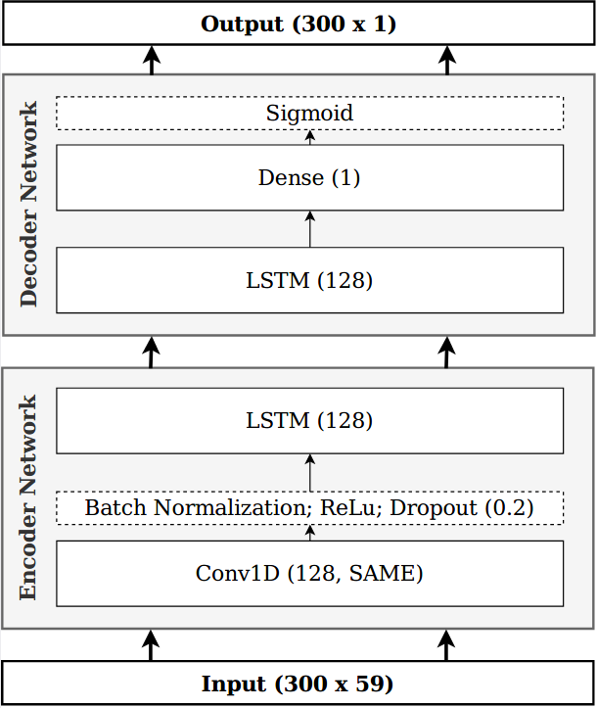
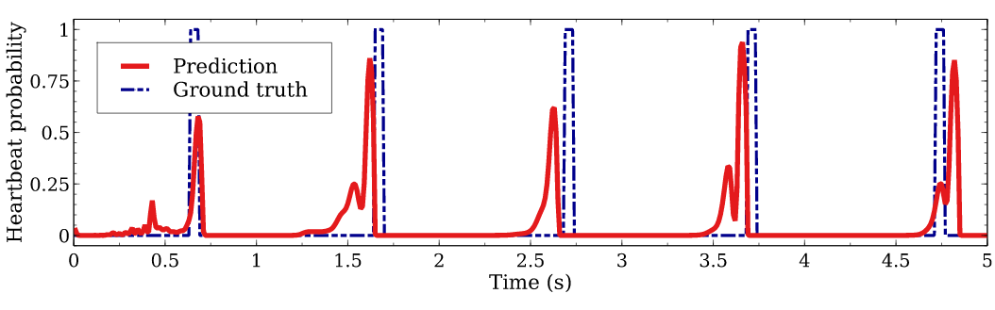
Identification des battements
Réalisation :
Architecture encodeur-décodeur (seq2seq)
2 couches pour l’encodeur et le décodeur
Traitement par fenêtres de 3s (pas de 2s)
Modèle pas trop gros : ~ 236k paramètres
Exemple de prédiction du réseau de neurones

Slide 31
Evaluation des performances

Slide 32
Evaluation : objectifs
Performance réalisée par HandRate
Positionnement par rapport aux autres techniques
Validité de la BCG dans la main
Autres méthodes de traitement du signal BCG
Performance en fonction des conditions d’utilisation

Slide 33
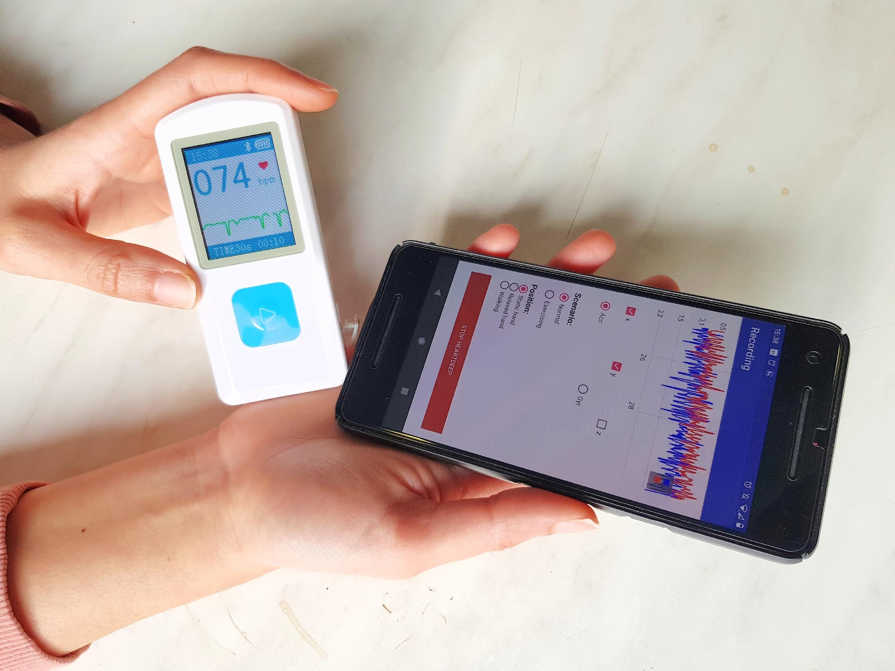
Evaluation : configuration
Les données :
18 participants, 10+ sessions par personne
Jeu de données assez varié : couvre la plage de 54 - 106 bat./min
Comparaison avec :
FFT-based : recherche de la fréquence la plus active dans le spectre de Fourier
Xcorr-based : corrélation croisée entre le signal et un patron, puis sélection des pics
CWT-based : sous-échantillonnage du scalogramme et sélection des pics
Deux versions de HandRate :
Modèle général (HandRate-g)
Modèle personnalisé (HandRate-p)
D’autres systèmes (SCG, PPG, capteurs spéciaux)

Slide 34
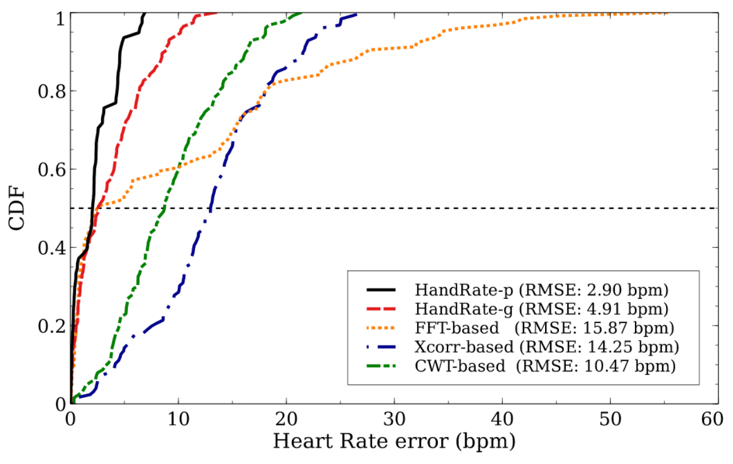
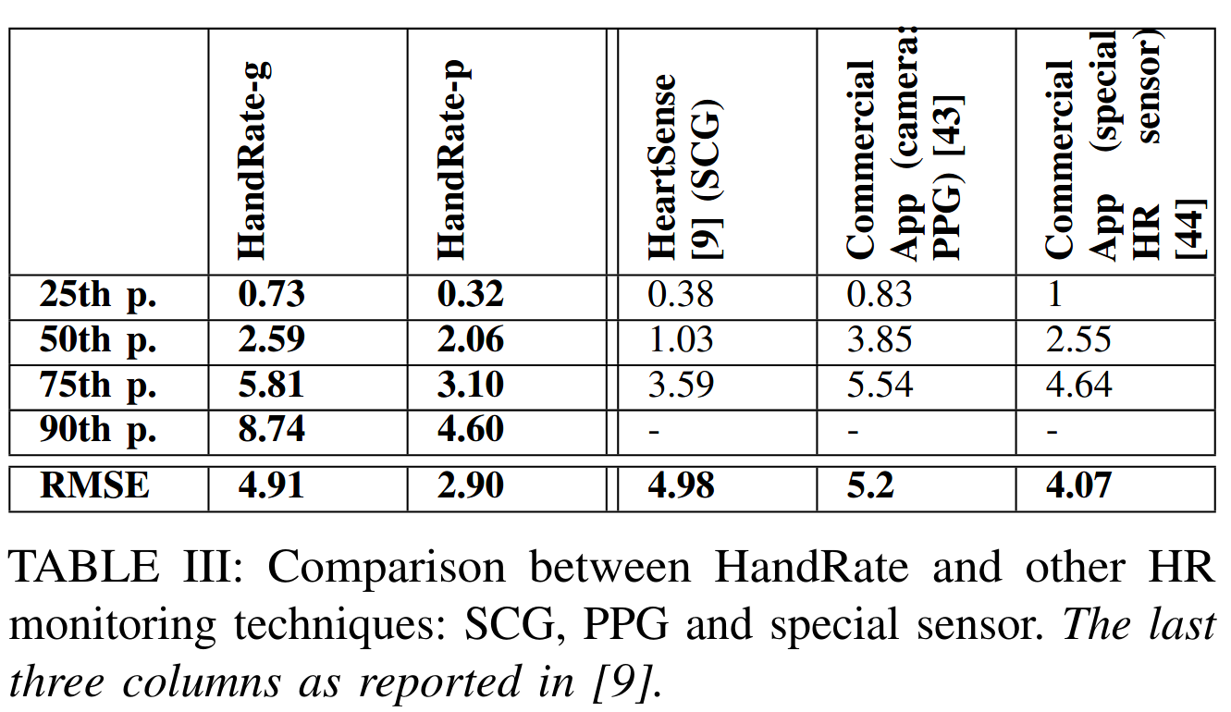
Evaluation : résultats
Résultats comparables aux techniques qui requièrent des capteurs spéciaux et/ou la participation active de l’utilisateur
Fonction de répartition empirique de l’erreur
HandRate fournit de meilleurs résultats (médiane de 2.9 bat./mn)
Et HandRate-p encore plus (médiane de 2 bat./min)

Slide 35
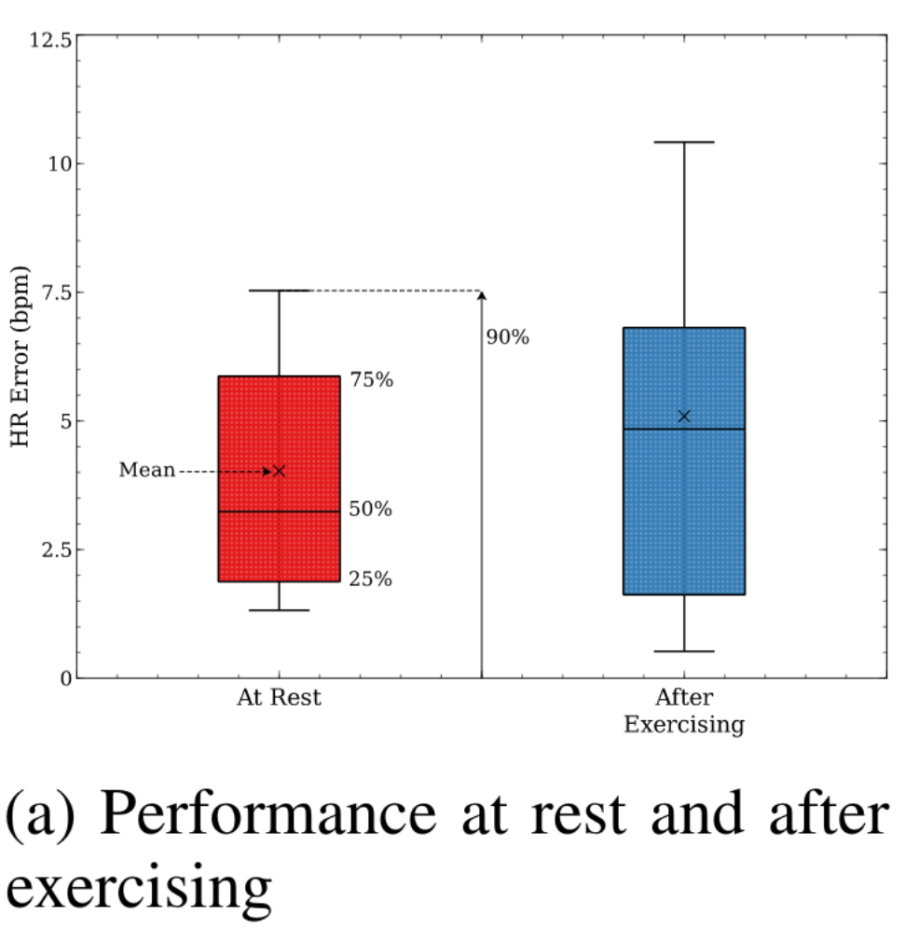
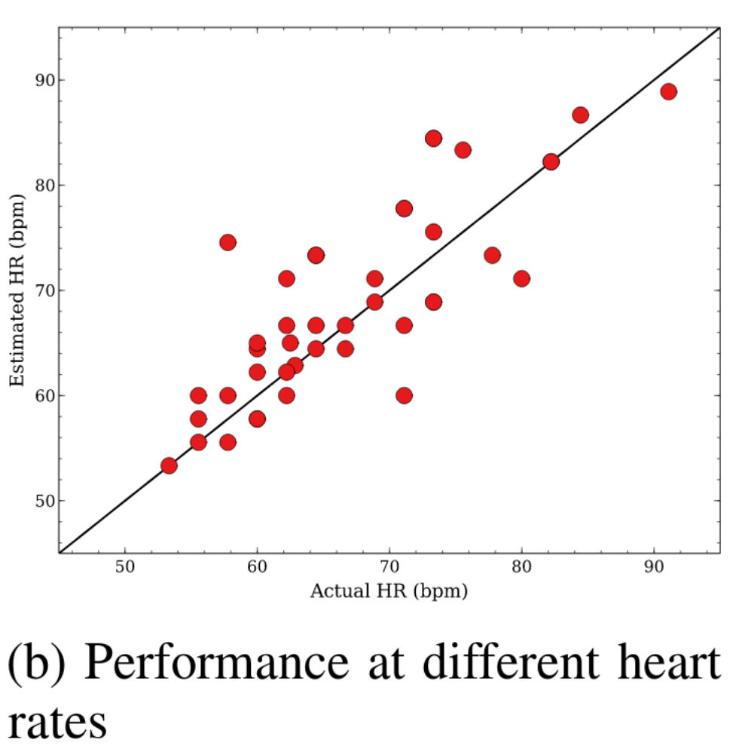
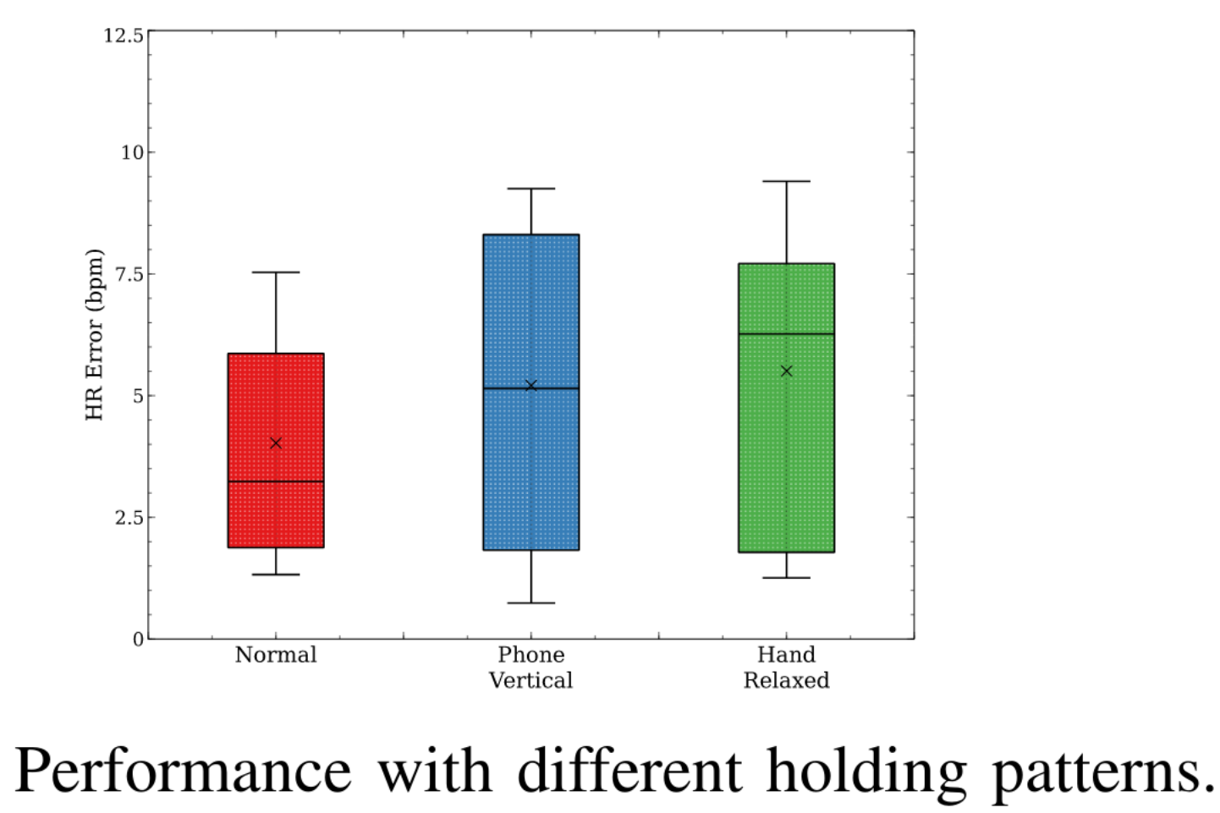
Evaluation : résultats
HandRate(-g) fonctionne bien dans différentes conditions expérimentales
Avant et après activité physique
A différentes fréquences cardiaques
Avec différentes façons de tenir le téléphone
Et en temps réel (~200ms de traitement chaque 2 secondes)

Slide 36
HandRate : récapitulatif
Système de suivi opportuniste de la fréquence cardiaque avec téléphone dans la main
Etude de faisabilité
Conception d’un système pour effectuer cette tâche
Evaluation des performances
Erreur comparable aux autres techniques
Fonctionne bien dans différentes conditions expérimentales

Slide 37
Plan
Introduction : contexte et contributions
HandRate : surveillance de la fréquence cardiaque avec téléphone dans la main
FUSIC : localisation en intérieur avec le standard WiFi-FTM
Conclusion et perspectives

Slide 38
Localisation en intérieur, un problème actuel
Localisation dans les bâtiments : nombreux besoins et cas d’application
Plusieurs travaux (deux décennies) : différents outils, technologies, approches, etc.
Problème cependant toujours pas résolu
Plusieurs solutions existent. Mais, coût de déploiement !

Slide 39
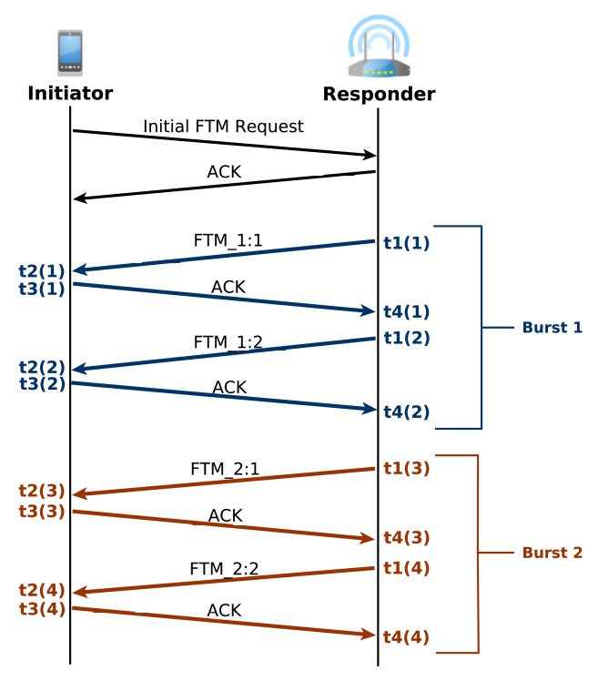
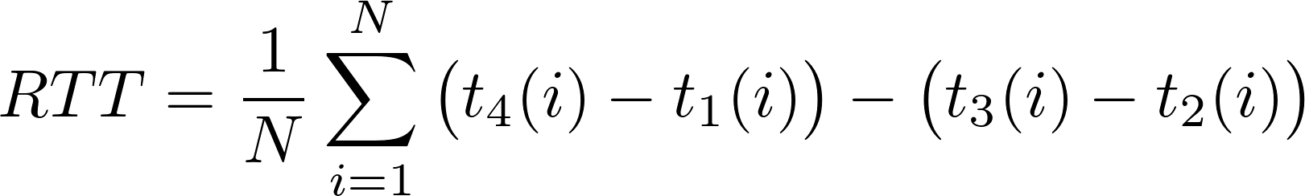
Le protocole FTM (Fine Time Measurement) : la solution de l’IEEE
IEEE 802.11-2016 (amendement 802.11mc)
Déploiement “gratuit” de la localisation
Echange bien défini de paquets (Two Way Ranging)
Implanté directement dans le firmware
Horloge à haute précision
Promet une précision de l’ordre de ~1-2m
Déjà supporté par les principaux fabricants d’équipements WiFi
Plusieurs téléphones du marché
A un grand potentiel !

Slide 40
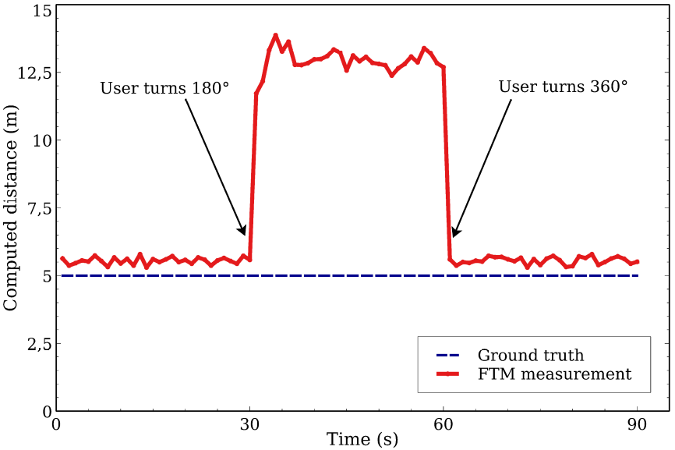
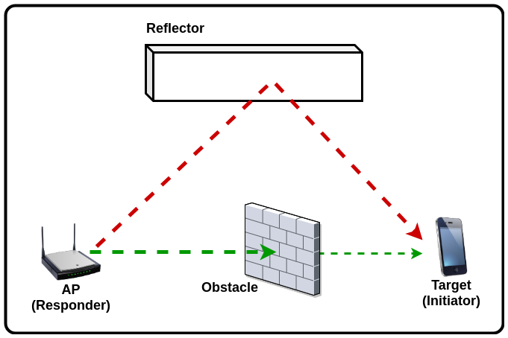
FTM : le problème de la ligne de vue obstruée
Company
La précision chute quand l’utilisateur se tient entre l’initiateur et le répondeur : jusqu’à 9m d’erreur !
Configuration expérimentale :
Présence d’un mur à 8m
Entre t=30s et t=60s, l’utilisateur se tient entre les deux équipements
Utilisateur obstacle
FTM semble mesurer la distance sur la base du chemin réfléchi (plus long)

Slide 41
FTM : le problème de la ligne de vue obstruée
Deux questions en suspens
L’origine du problème : la propagation par chemins multiples ou la permittivité relative ?
---> Identification du problème
Comment résoudre le problème ?
---> Construction d’une solution
---> Evaluation des performances

Slide 42
Identification du problème

Slide 43
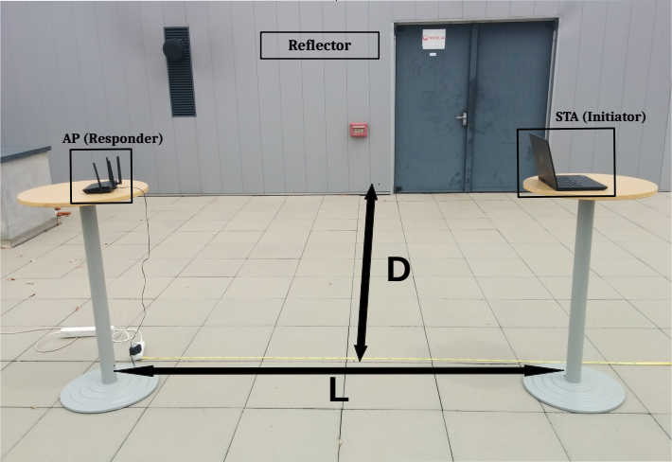
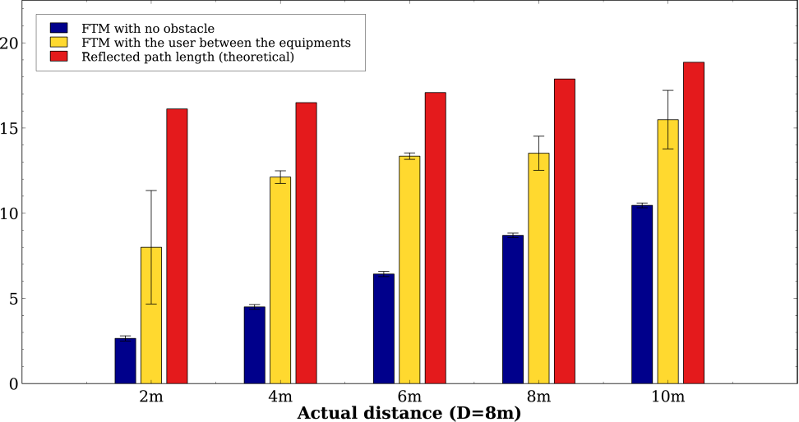
Ligne de vue obstruée en présence de multi-chemin
Company
Chemin réfléchi
Avec obstacle
Pas d’obstacle
FTM se trompe lorsque la LDV est obstruée
Le résultat de FTM est entre la longueur du chemin direct et du chemin réfléchi

Slide 44
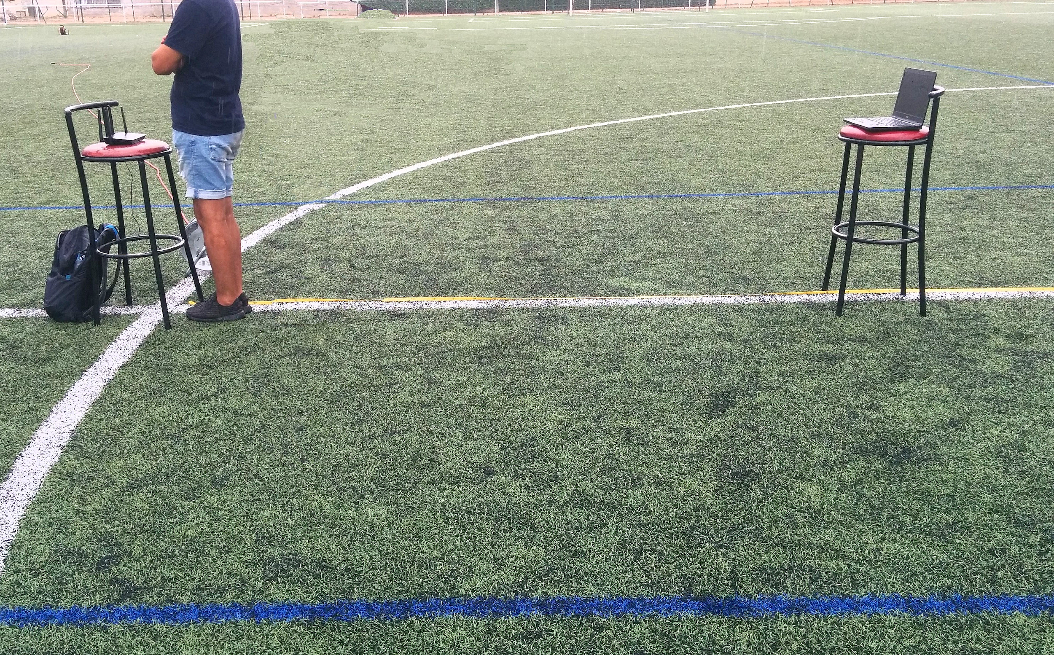
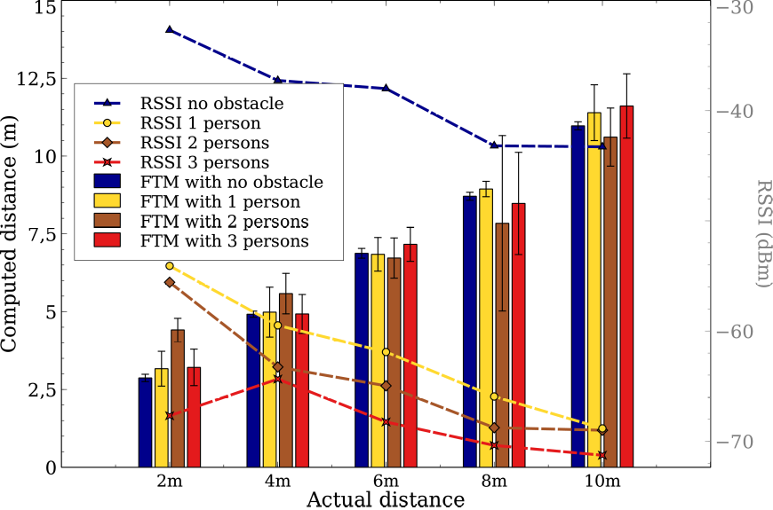
Ligne de vue obstruée sans multi-chemin
Company
FTM produit des résultats corrects en présence d’obstacles
La puissance (RSSI) décroît avec le nombre de personnes, mais le résultat de FTM n’est presque pas impacté
L’effet de la permittivité relative est négligeable
Le principal problème c’est la propagation par chemins multiples

Slide 45
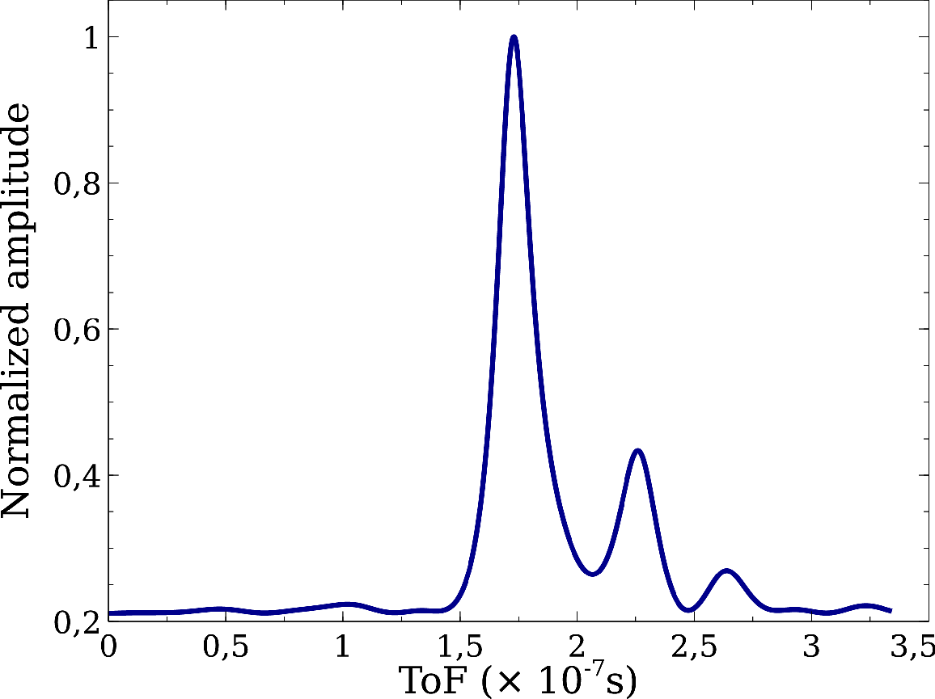
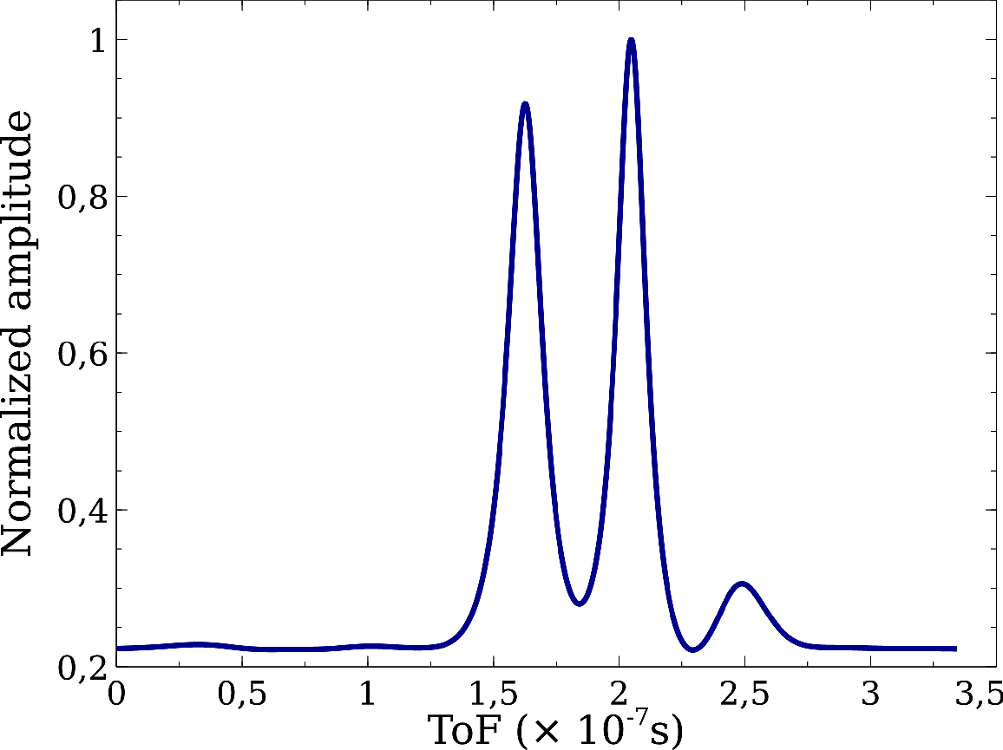
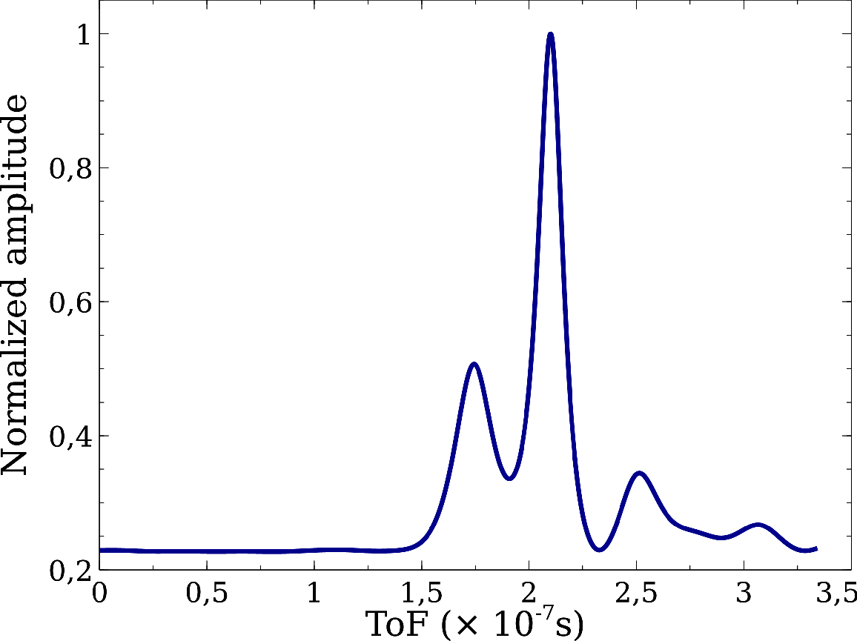
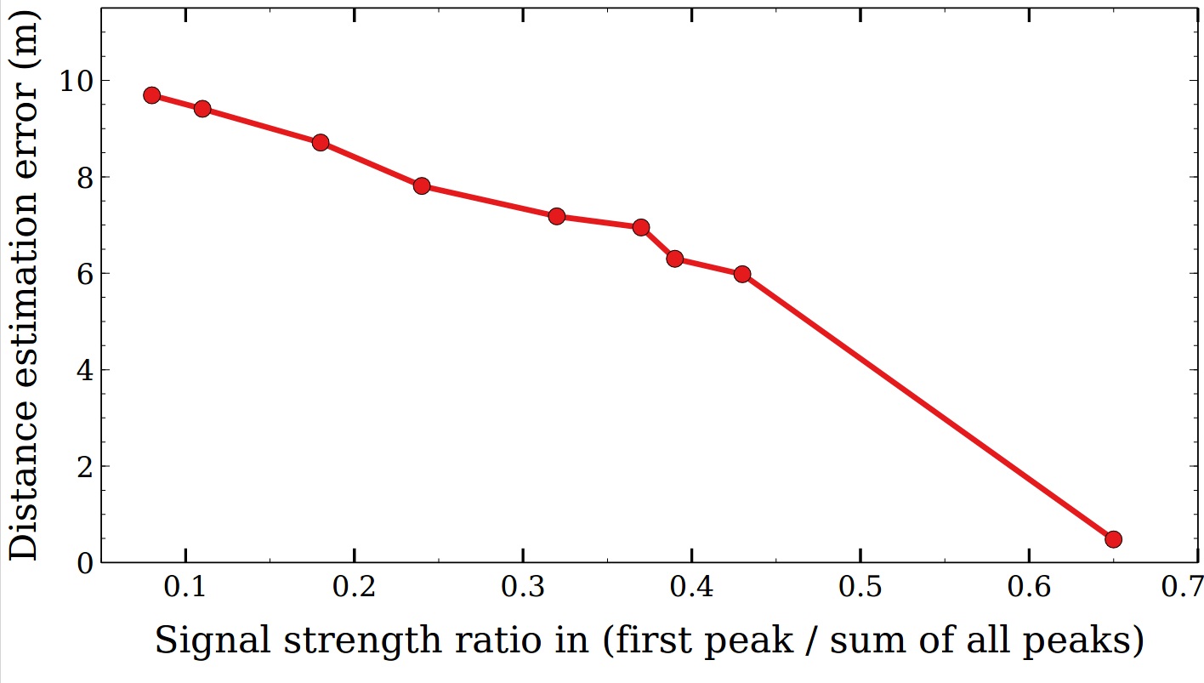
Variation du nombre d’obstacles en présence de multi-chemin
Même environnement semi-contrôlé que d’abord
Nous enregistrons les CSI (Channel State Information) avec un ordinateur placé près du point d’accès
Les CSI sont passés à l’algorithme MUSIC pour obtenir un profil délai-puissance
Presque pas d’erreur Faible erreur Grande erreur
8 personnes
2 personnes
1 personne
Pas d’obstacle
L’erreur dépend des puissances relatives du chemin direct et des chemins réfléchis
Chemin direct plus fort

Slide 46
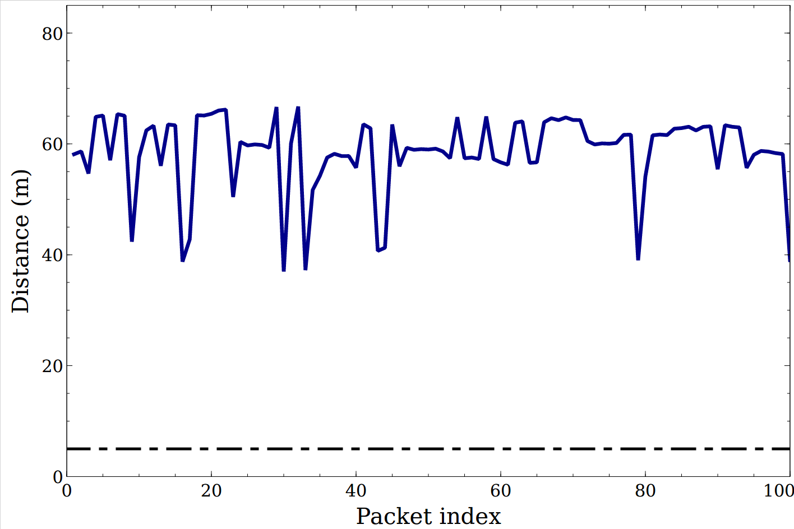
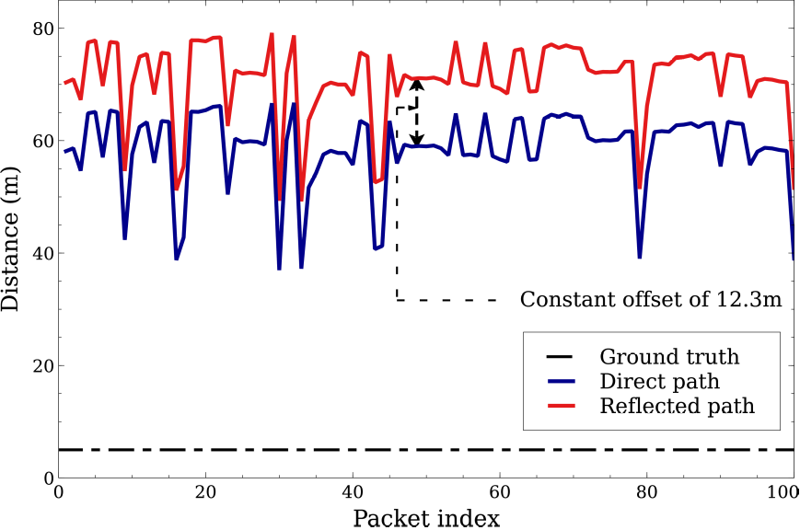
L’imprécision de MUSIC
Configuration expérimentale :
Deux équipements séparés de 5m
Un réflecteur (mur) à 8m
Nous envoyons une série de 100 paquets
L’estimation de distance avec MUSIC est incorrecte (~12 fois la valeur réelle)
x12
L’erreur est très variable d’un paquet à l’autre ==> calibration statique pas possible
Mais la différence entre les deux chemins est constante et correcte pour tous les paquets !

Slide 47
FUSIC, notre solution

Slide 48
FUSIC, notre solution
Un algorithme qui fusionne FTM et MUSIC, tous deux erronés, pour produire un calcul de distance correct même en présence de multi-chemin
Ne nécessite aucun changement au standard
Peut être facilement implanté
Prend en entrée le résultat de FTM et une matrice de CSI et produit une estimation corrigée de la distance
Deux défis primordiaux :
Détecter quand FTM se trompe
Corriger son résultat et renvoyer la longueur du chemin direct

Slide 49
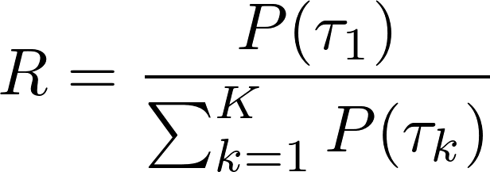
Détecter quand FTM se trompe
Les données montrent que FTM se trompe lorsque le chemin direct n’est pas dominant
Existence de cas non triviaux
Company
Nous introduisons une nouvelle métrique qui quantifie la contribution du chemin direct
Nous déclenchons l’algorithme de correction uniquement lorsque R est en dessous d’un seuil
Sélection de la valeur du seuil : compromis intéressant

Slide 50
Correction du résultat de FTM
Considérons un cas d’exemple
Company
Supposons que nous avons uniquement 2 chemins de propagation, le chemin direct étant fortement obstrué
FTM produira la longueur du chemin réfléchi
Notre but est de calculer l’erreur d_{réfléchi} – d_{direct}
MUSIC est imprécis, mais nous donne la valeur correcte de ∆_{ToF}
FUSIC calcule donc d_{fusic} = d_{ftm} - ∆_{ToF} x c

Slide 51
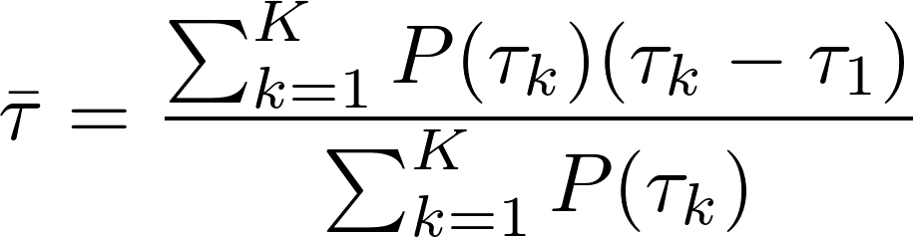
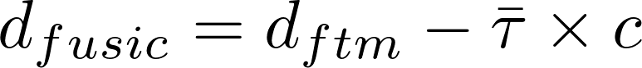
Correction du résultat de FTM
Company
Algorithme dans le cas général
En pratique, il peut y avoir plusieurs chemins de propagation
Le résultat de FTM ne correspond pas forcément à la longueur d’un chemin particulier
FUSIC calcule l’erreur en fonction de tous les chemins : le délai excessif moyen
FUSIC renvoie donc

Slide 52
Evaluation des performances

Slide 53
Evaluation : objectifs
Performance réalisée par FUSIC
Calcul de distance
Localisation
Comparaison avec FTM

Slide 54
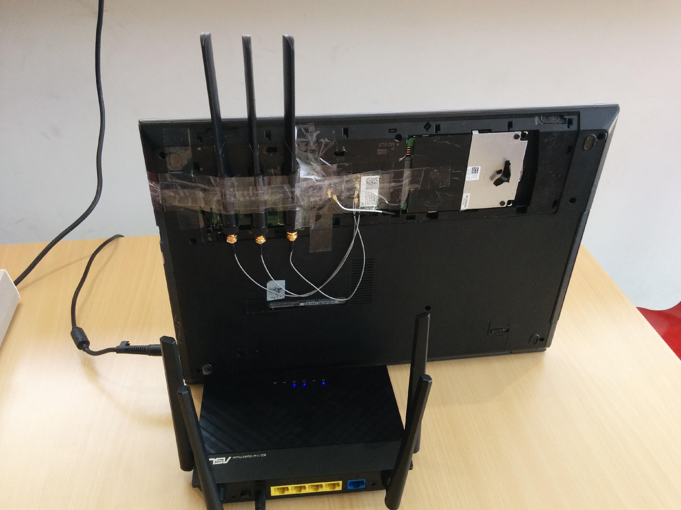
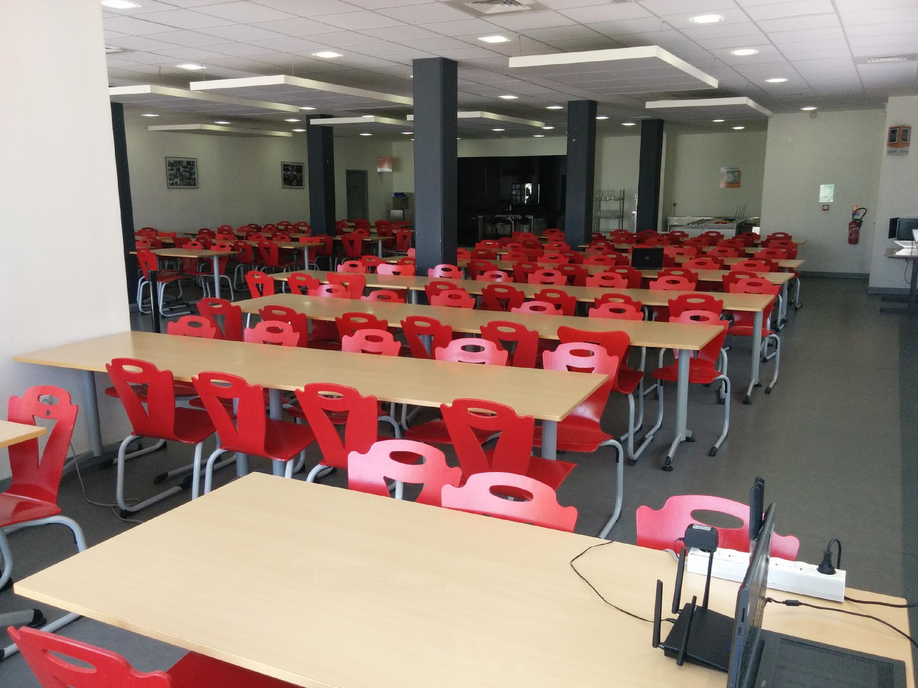
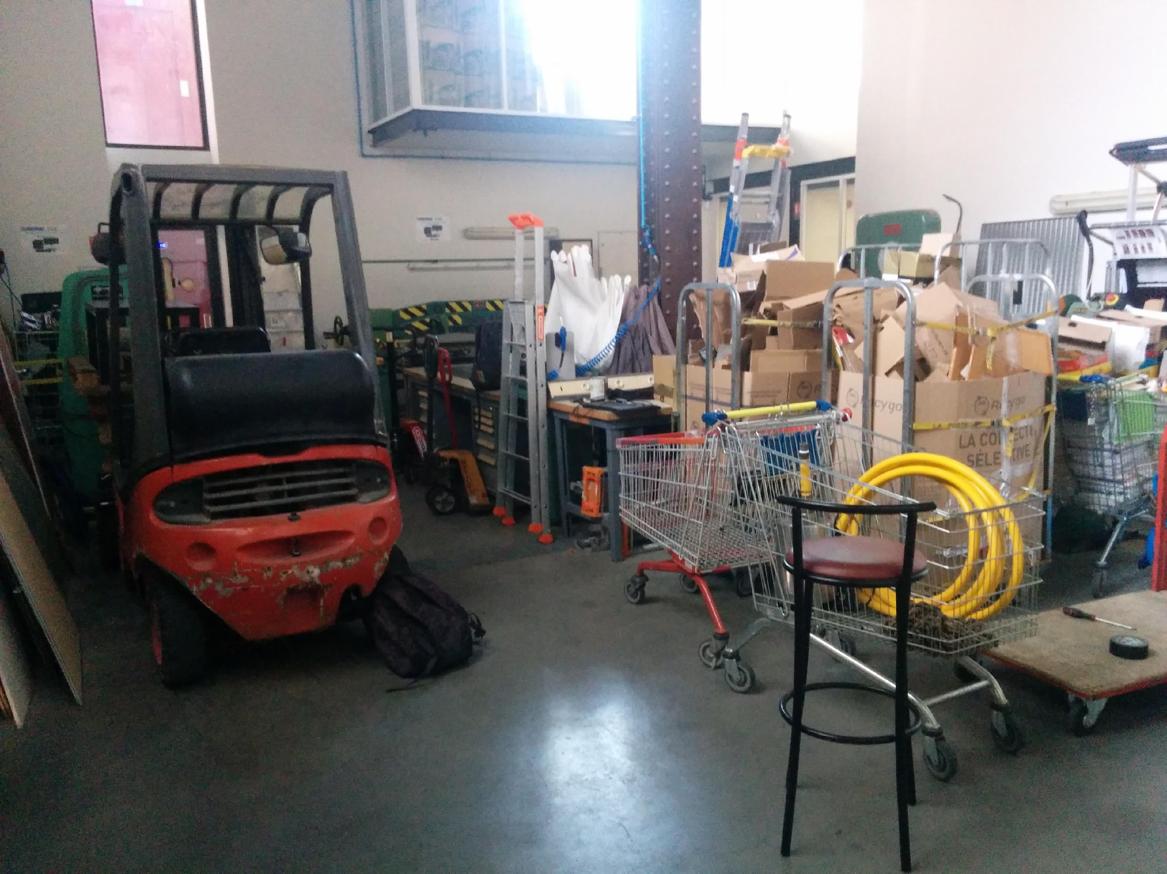
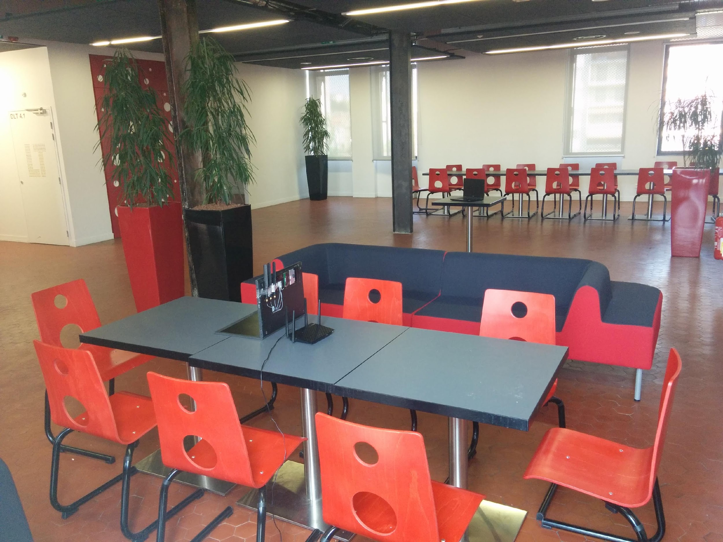
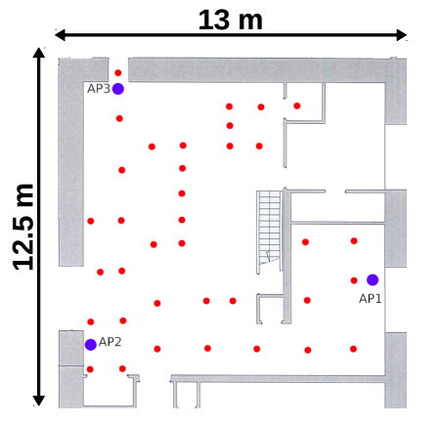
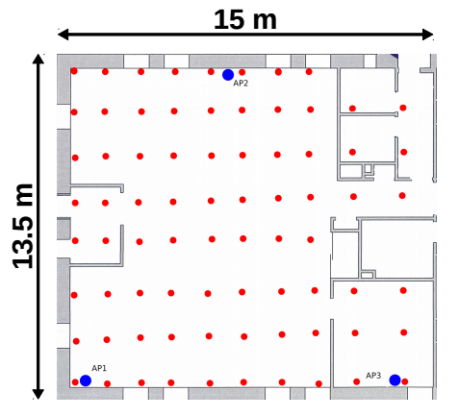
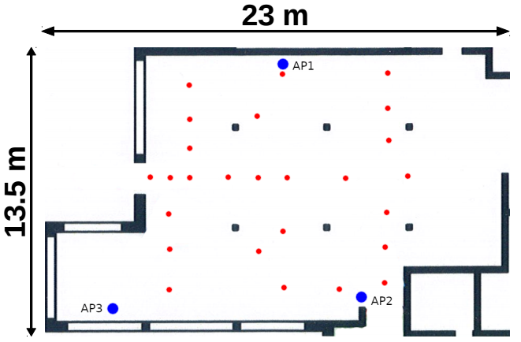
Configuration expérimentale
4 environnements
1 semi-contrôlé
3 pièces de bâtiments
Un total de 122 positions testées pour la cible dans les bâtiments
Restaurant universitaire Entrepôt Salon

Slide 55
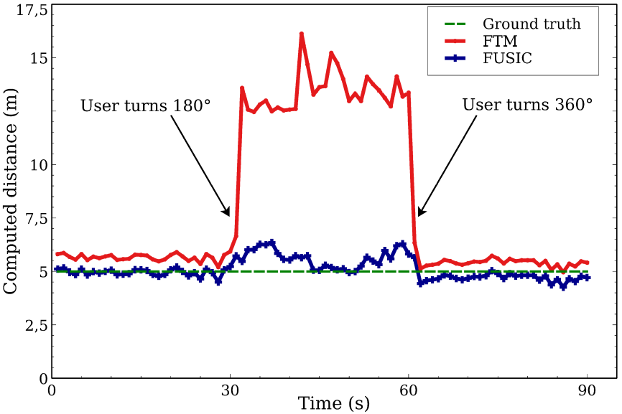
Retour à la case départ
Company
Même expérience où la position de l’utilisateur varie dans le temps :
Présence d’un mur à 8m
Entre t=30s et t=60s, l’utilisateur se tient entre les deux équipements
FUSIC réussit à estimer la distance correctement pendant toute l’expérience
Ce n’est pas le cas de FTM

Slide 56
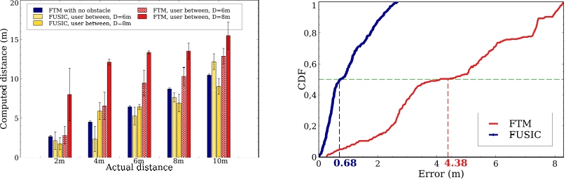
Environnement semi-contrôlé : différentes configurations expérimentales
Company
FUSIC
FTM
FUSIC surpasse FTM
Erreur médiane : 0.68m vs 4.38m
90ème percentile: 2.12m vs 7.8m

Slide 57

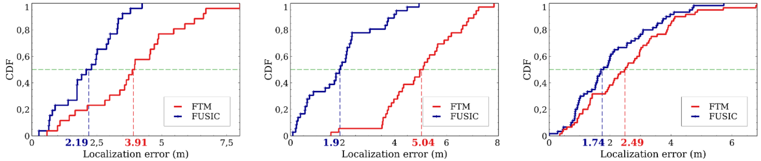
Localisation dans les bâtiments
Restaurant universitaire Entrepôt Salon
Précision dans l’estimation de la distance ==> Précision dans la localisation
Erreur médiane : 1.94m vs 3.64m
90ème percentile : 3.77m vs 5.79m
Grande différence dans l’entrepôt (environnement multi-chemin le plus complexe)

Slide 58
Plan
Introduction : contexte et contributions
HandRate : surveillance de la fréquence cardiaque avec téléphone dans la main
FUSIC : localisation en intérieur avec le standard WiFi-FTM
Conclusion et perspectives

Slide 59
Conclusions
Dans cette thèse
Utilisation du smartphone pour offrir de nouveaux services
Condition d’utilisation la plus simple : téléphone simplement tenu dans la main
Défis interdisciplinaires : Réseaux, Traitement de signal, Apprentissage automatique

Slide 60
Conclusions
Pour chacun des systèmes :
Etude préliminaire
Construction du système
Implantation et évaluation des performances
Objectifs atteints :
Résultats similaires ou meilleurs que ceux de systèmes comparables
HandRate : Surveillance de la fréquence cardiaque
HoldPass : Authentification biométrique fondée sur l’activité cardiaque
FUSIC : Localisation en intérieur avec FTM (WiFi)

Slide 61
Perspectives
FTM/FUSIC : évaluation large échelle
Déploiement plus grand et longues périodes de temps : bâtiments, aéroports, centres commerciaux
Effet de la dynamique des utilisateurs sur la précision, effet sur la bande passante
HandRate : vers une solution plus complète et plus opportuniste
D’autres constantes vitales : fréquence respiratoire, pression artérielle, etc.
Utiliser d’autres capteurs : le micro par exemple
Pendant le sommeil et qualité du sommeil

Slide 62
A long terme : les réseaux sans fil multi-fonctions
Capteurs + Réseaux sans fil
Wireless sensing : les réseaux comme des capteurs
Applications : suivi de la santé, localisation, authentification biométrique, reconnaissance des gestes, des activités, etc.
Services connexes

Slide 63
A long terme : les réseaux sans fil multi-fonctions
Le wireless sensing au service de réseaux plus intelligents et plus performants : quelques exemples
Connaissance de la position ==>
Algorithmes de formation de faisceaux
Allocation des ressources fondée sur la position
Détection des activités et émotions ==>
Allocation des ressources, QoS, expérience utilisateur
Authentification biométrique ==>
Activation/désactivation de certains services réseau
Autoriser/proscrire l’association aux points d’accès

Slide 64
A long terme : les réseaux sans fil multi-fonctions
Réseaux sans fil
Axe 1 : Réaliser les services connexes avec fiabilité
Détection des activités, émotions, localisation, authentification, etc.
Nouveaux services : aussi loin que peut aller notre imagination !
Services connexes
Axe 2 : Repenser/améliorer les services réseaux en conséquence
Exemple : allocation des ressources en fonction des activités/priorités

Slide 65
Merci pour votre attention.
Questions….

Slide 66
Publications
[PerCom 2021] HandRate: Heart Rate Monitoring While Simply Holding a Smartphone Kevin Jiokeng, Gentian Jakllari, and André-Luc Beylot
[INFOCOM 2020] When FTM Discovered MUSIC: Accurate WiFi-based Ranging in the Presence of Multipath Kevin Jiokeng, Gentian Jakllari, Alain Tchana, and André-Luc Beylot
[CoRes 2020] FUSIC, du Ranging WiFi de haute précision en présence de multi-trajet Kevin Jiokeng, Gentian Jakllari, Alain Tchana, and André-Luc Beylot
[IMWUT 2022 – Major revisions] I Want to Know Your Hand: Authentication on Commodity Mobile Phones Based on Your Hand's Vibrations Kevin Jiokeng, Gentian Jakllari, and André-Luc Beylot

